Slide 1
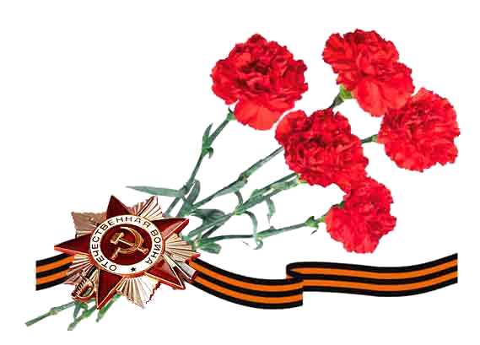
Поэтам Великой войны посвящается…
Два чувства дивно близки нам, В них обретает сердце пищу: Любовь к родному пепелищу, Любовь к отеческим гробам…
А. С. Пушкин
1830

Slide 2
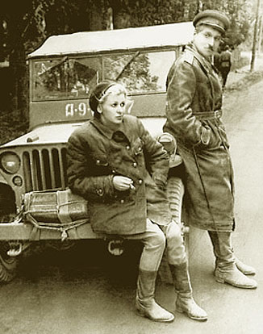
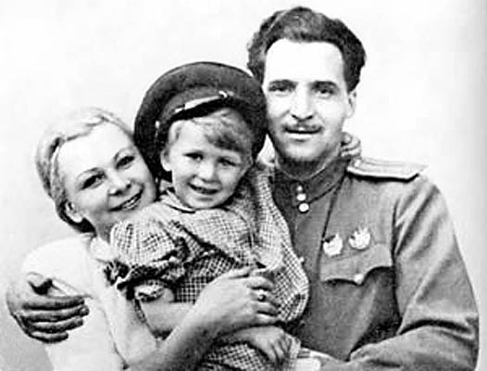
Константин Симонов (1915 – 1979)
Как военный корреспондент побывал на всех
фронтах, прошёл по землям Румынии,
Болгарии, Югославии, Польши и Германии,
был свидетелем последних боёв за Берлин.

Slide 3
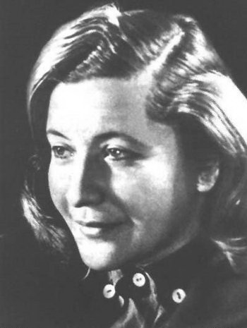
Юлия Друнина (1924 – 1991)
« Я родом не из детства, из войны ... »
Я только раз видала рукопашный,
Раз наяву. И тысячу — во сне.
Кто говорит, что на войне не страшно,
Тот ничего не знает о войне.
1943

Slide 4
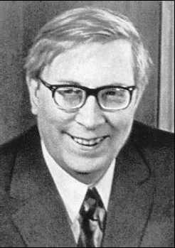
Лев Ошанин (1912 – 1996)
Из-за плохого зрения
Ошанина не взяли в
армию.
Тогда поэт вступил в Союз
советских писателей, с
билетом которого можно было
попасть на фронт даже с
плохим здоровьем.
Ошанин стал командироваться
на передовую , работать в
военных газетах, выступать
перед бойцами.

Slide 5
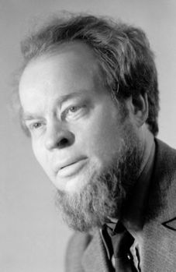
Сергей Орлов (1921 – 1977)
В 1941 вступил в
истребительный батальон
народного ополчения города
Ьелозерска, составленного из
студентов-добровольцев.
Спустя два месяца его
направили в Челябинское
танковое училище.
17 февраля 1944 года командир
взвода тяжёлых танков
С. С. Орлов ] едва не сгорел
заживо в танке, следы от
ожогов остались на его лице на
всю жизнь.

Slide 6
Роберт Рождественский (1932 – 1994)

